Slide 1
1ª Reunião sobre a nova política Consecana-SP

Slide 2
COBRANÇA DADOS E NOTÍCIAS
Empresa | Preço mensal | Tipo de informação oferecida
A | R$ 285,00 | Dados e informações do setor
B | R$ 1.200,00 | Dados e informações do setor
C | R$ 940,01 | Dados e informações do setor
D | R$ 2.100,00 | Dados e informações do setor
E | R$ 1.900,00 | Dados e informações do setor
F | R$ 585,50 | Cotações e notícias
G | R$ 1.219,16 | Cotações e notícias
H | R$ 10.200,00 | Índices de preço

Slide 3
ROTEIRO
Abertura
Apresentação do site e da nova política de privacidade
A importância das associações no relacionamento entre fornecedores e indústrias
Coffee break
A importância dos dados tecnológicos
Trabalhos técnicos concluídos e estudos que serão desenvolvidos pela CANATEC
Encerramento

Slide 4
1ª Reunião sobre a nova política Consecana-SP
Apresentação do site www.consecana.com.br e da nova política de privacidade
Luciano Rodrigues Renata Camargo
Gerente Economia e Análise Setorial Advogada

Slide 5
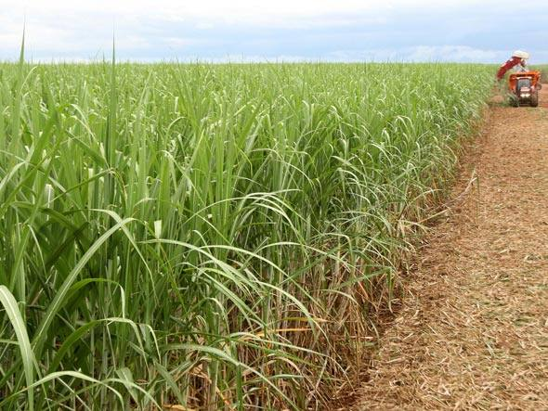
Considerações sobre o conteúdo do novo site

Slide 6
Alterações no acesso às informações
Informações publicadas pelo Consecana restritas aos assinantes e associados da UNICA e da ORPLANA
Foram alterados os critérios e procedimentos para a homologação de equipamentos, instrumentos analíticos, reagentes e clarificantes
Atualização e maior detalhamento das informações divulgadas por este conselho
Manual de instruções
Indicadores de preço
Qualidade da matéria-prima

Slide 7
Site CONSECANA
Usuário
Circulares
Relatório de qualidade da matéria-prima
Manual atualizado
Procedimentos para homologação

Slide 8
Site CONSECANA
Preço médio mensal com defasagem

Slide 9
INDICADORES DE PREÇO
Preço médio recebido pelo AÇÚCAR
Açúcar branco - MI
Açúcar branco - ME
Açúcar VHP - ME
Etanol anidro outros fins MI
Etanol anidro carburante MI
Etanol anidro ME
Preço médio recebido pelo ETANOL
Etanol hidratado outros fins MI
Etanol hidratado carburante MI
Etanol hidratado ME

Slide 10
INDICADORES DE PREÇO

Slide 11
CIRCULARES
R$ 1,356/litro de hidratado
$\frac{1,356 R\$}{l hidratado}x \frac{1 l hidratado}{1,6761 kg ATR}$ =
$$\frac{0,8090 R\$}{kg ATR}x$$
$$62,1\%= \frac{0,5024 R\$}{kg ATR}$$

Slide 12
CIRCULARES
R$ 45,84/saco 50 kg
$\frac{0,9168 R\$}{kg açúcar}x \frac{1 açúcar}{1,0495 kg ATR}$ =
$$\frac{0,8735 R\$}{kg ATR}x$$
$$59,5\%= \frac{0,5198 R\$}{kg ATR}$$

Slide 13
CIRCULARES
 | % | Preço
ABMI | 9,27% x | 0,5182
ABME | 6,62% x | 0,4883
AVHP | 32,99% x | 0,5198
EAC | 22,08% x | 0,4976
EHC | 22,75% x | 0,4674
EAI | 0,63% x | 0,5024
EHI | 1,94% x | 0,4803
EAE | 1,95% x | 0,5031
EHE | 1,76% x | 0,5024
TOTAL | 100% | 0,4909
+
+
+
+
+
+
+
+

Slide 14
CIRCULARES

Slide 15
CIRCULARES

Slide 16
INDICADORES DE PREÇO AÇÚCAR ME

Slide 17
INDICADORES DE PREÇO AÇÚCAR ME
Cotação contrato NY 11 ponderada
11,67 cUS$/lp
1 lp = 0,45359 kg
$$\frac{11,67 cUS\$}{lp}$$
$$\frac{1 lp}{0,45359 kg}$$
$$\frac{1000 kg}{1 t}$$
$$\frac{1 US\$}{100 cUS\$}$$
X
X
x
Cotação contrato NY 11 convertida
257,26 US$/t
+ Prêmio de polarização de 4,05%
Cotação contrato NY 11 convertida
267,68 US$/t

Slide 18
INDICADORES DE PREÇO AÇÚCAR ME
Cotação contrato NY 11 + polarização
267,68 US$/t
Fobização média
37,87 US$/t
Preço PVU
229,81 US$/t
$$\frac{229,81 US\$}{t }$$
$$\frac{1 t}{1000 kg}$$
$$\frac{3,90 R\$}{1 US\$}$$
$$\frac{50 kg}{1 sc}$$
X
x
x
Preço PVU
44,85 R$/sc
Preço líquido utilizado para o pagamento da cana

Slide 19
INDICADORES DE PREÇO AÇÚCAR MI

Slide 20
Site CONSECANA
Usuário
Circulares
Relatório de qualidade da matéria-prima
Manual atualizado
Procedimentos para homologação

Slide 21
RELATÓRIO DE QUALIDADE DA MATÉRIA-PRIMA

Slide 22
Site CONSECANA
Usuário
Circulares
Relatório de qualidade da matéria-prima
Manual atualizado
Procedimentos para homologação

Slide 23
Manual CONSECANA
PRINCIPAIS ALTERAÇÕES:
Introdução das normas ABNT com as especificidades para São Paulo
Atualização de equações
Nova tabela de amostragem
Atualização dos parâmetros alterados na revisão de 2011
Atualização da lista de equipamentos e reagentes homologados
Ajustes nas definições de termos e conceitos

Slide 24
ALTERAÇÕES FUTURAS
Ajustes no layout com melhor disposição das tabelas
Incluir metodologia dos indicadores de etanol e os preços históricos de cada indicador
Relatório de qualidade da matéria-prima com detalhamento por região
Integração dos dados do Sistema ATR
Incorporação material técnico relevante produzido por terceiros

Slide 25
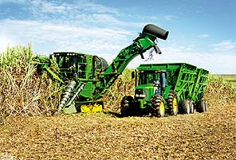
Política de privacidade e acesso às informações

Slide 26
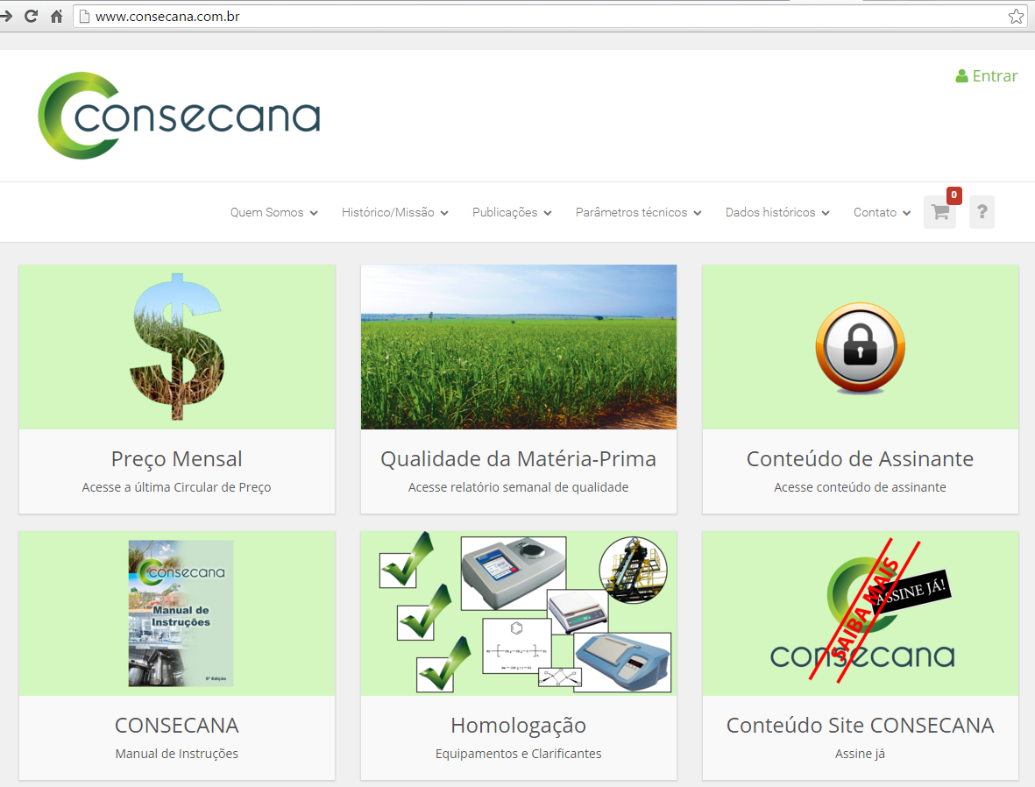
Termos e Condições de Uso - Política de Privacidade
Termo e Condições de uso

Slide 27
Termos e Condições de Uso - Política de Privacidade
O Assinante está ciente de que o acesso à área restrita para assinantes do site www.consecana.com.br é pessoal e intransferível, sendo vedado o compartilhamento de seu acesso com demais usuários, sendo vedado liberar acesso a terceiros.
O acesso do Assinante à área restrita para assinantes do site www.consecana.com.br está condicionado à concordância e ao atendimento do presente “Termo de Condições de Uso” e ao pagamento de sua respectiva anuidade.

Slide 28
Termos e Condições de Uso - Política de Privacidade
Todo o conteúdo elaborado e divulgado pelo CONSECANA-SP está protegido pela lei de direitos autorais (Lei nº 9.610, de 19 de fevereiro de 1998), sendo, portanto, vedada a sua reprodução, total ou parcial, independentemente de sua finalidade, por qualquer meio de comunicação, impresso ou eletrônico, bem como qualquer outro meio de fixação que venha a ser desenvolvido, sem a prévia autorização por escrito do CONSECANA-SP.
É vedada a utilização das informações disponibilizadas pelo CONSECANA-SP no desenvolvimento ou criação de outros trabalhos, sem a prévia autorização por escrito do CONSECANA-SP.

Slide 29
CONSEQUÊNCIAS CIVIS E CRIMINAIS DA VIOLAÇÃO
Responsabilidade Civil – ressarcimento dos prejuízos decorrentes da violação; indenização pelo descumprimento contratual; entre outros
Responsabilidade Penal - Código Penal: Art. 184. Violar direitos de autor e os que lhe são conexos: Pena – detenção de 3 (três) meses a 1 (um) ano, ou multa.
O sistema do CONSECANA permite identificar o acesso que gerou a informação compartilhada. Assim, o CONSECANA é capaz de rastrear os autores de quaisquer violações.
O CONSECANA já notificou diversos agentes quanto a violações dos seus direitos autorais, em caso de reincidência, a Diretoria da entidade poderá deliberar o ajuizamento de ações civis e criminais contra os referidos agentes.

Slide 30
OBRIGADO
www.unica.com.br
www.unicadata.com.br

